Slide 1
Læringsmål og rubrikker i Canvas
JUS ønsker en demonstrasjon fra LINK om rubrikk og læringsmål på emne, knyttet til oppgave (og til chat)
Canvas kjerneteam

Slide 2
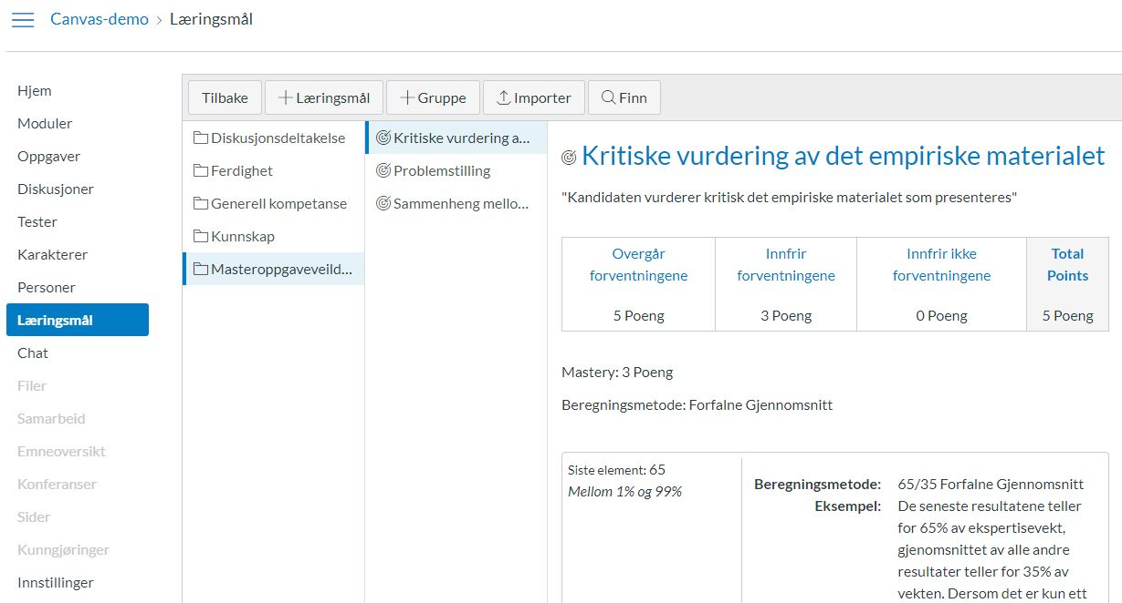
Notes:
Hva slags kunnskap, ferdigheter og generelle kompetanser studenter skal ha oppnådd etter en aktivitet, et emne, en studieprogram osv.

Slide 3
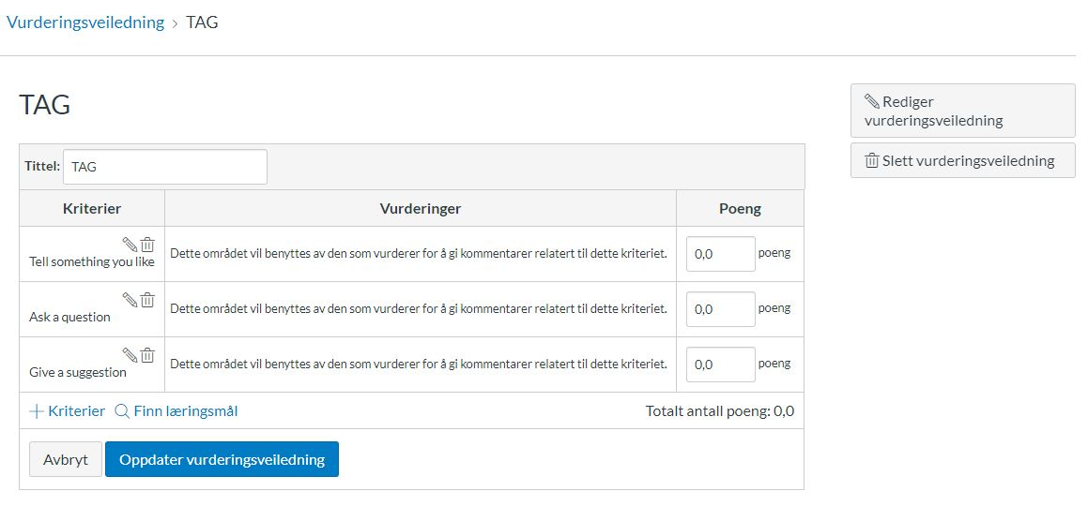
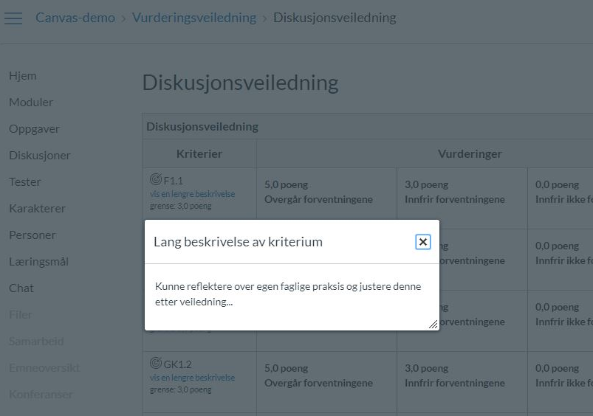
Notes:
Brukes koblet til vurderingveiledning og spørmålsbanker for å spore studentenes fremdrift. Av aktiviteter det kan brukes i diskusjoner, oppgaver og tester.
Det er mulig å gi åpne kommentarer til kriteria, eller er det to overordnede tilnærminger kan beskrives som:
- gradsdifferensiering av de samme kriteriene på tvers av karakterskalaen,
- og bruk av ulike kriterier for å beskrive besvarelser på forskjellige nivåer i karakterskalaen

Slide 4
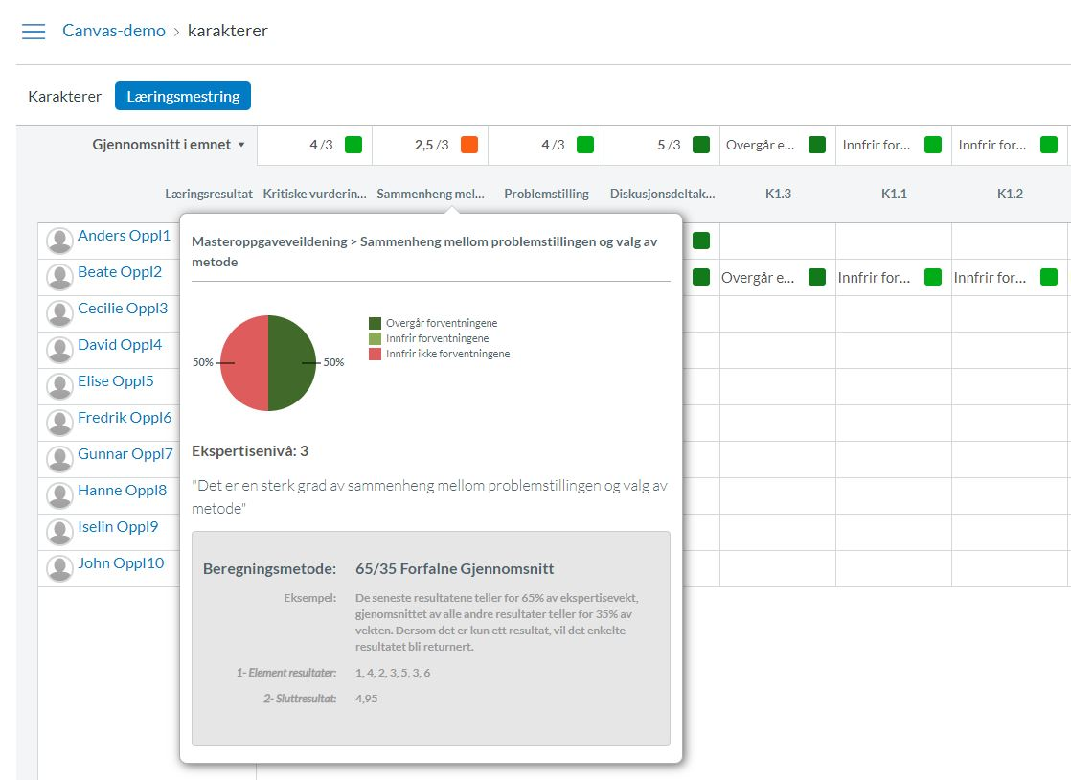
Notes:
Undervisere har tilgang til rapporter i emnet, der de kan se rapporter for læringsmål i emnet, se hvilke aktiviteter og vurderingsveiledninger (rubrikker) disse er koblet til og se rapporter for enkelte studenter.
Om ønskelig, så er det også mulig å åpne rapporter til studenter.
Admin har tilgang til konto-rapporter der det er mulig å se rapporter på tvers av emner.

Slide 5

F-LINK notat:
Utforming av vurderingskriterier og sensorveiledninger – sentrale spørsmål og avveininger (Hege Hermansen)
Notes:
Siden innføringen av Kvalitetsreformen i 2003 har læringsutbyttebeskrivelser vært en integrert del av emne- og programbeskrivelser i høyere utdanning (Caspersen & Frølich, 2017). Læringsutbyttebeskrivelsene redegjør for hva slags kunnskap, ferdigheter og generelle kompetanser studenter skal ha oppnådd etter et gitt utdanningsløp. Eksamensformer og vurderingskriterier utledes fra disse læringsutbyttebeskrivelsene. Vurderingskriterier beskriver hva slags nivå av kunnskap, ferdigheter eller generell kompetanse som kjennetegner eksamensbesvarelsen.
Sensorveiledninger kan også bidra til å skape helhet og sammenheng mellom læringsmålene for et emne/program, eksamensoppgavene og sensuren (Biggs & Tang, 2011). Mye forskningslitteratur har påpekt mangel på samsvar mellom eksamensformer, læringsmål og undervisningsaktiviteter i høyere utdanning (Havnes & Raaheim, 2009).
Sensorveiledninger er et av flere verktøy som kan bidra til å styrke disse sammenhengene, ved å fungere som et bindeledd mellom læringsmålene i eksamensformer og sensur.
Sensorveiledninger og vurderingskriterier som er tilgjengelige for studenter i forkant av eksamen kan også fungere som støtte i deres læringsprosess, ved å tydeliggjøre de sentrale aspektene av faget.
Den tredje delen setter sensorveiledninger i sammenheng med de andre lærings- og vurderingsaktivitetene som foregår innenfor rammen av et gitt emne/utdanningsprogram. Sentrale temaer her er hvordan bruk av sensorveiledninger og vurderingskriterier kan være med på å styrke helhet og sammenheng mellom læring, undervisning og vurdering (Solbrekke & Karseth, 2016)

